Slide 1
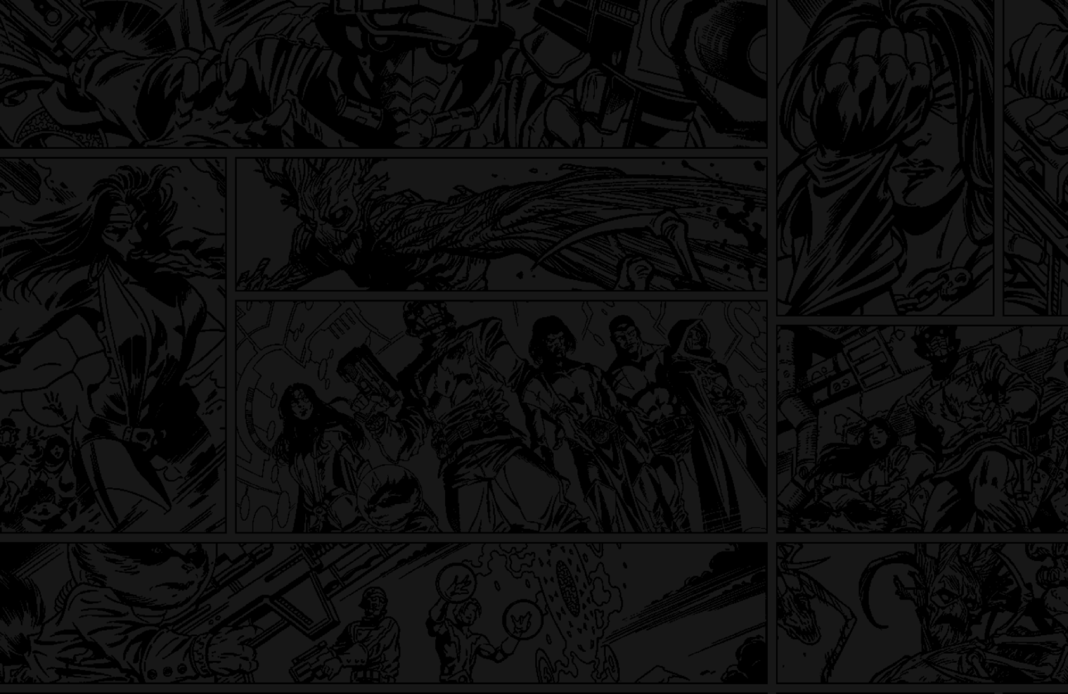
Heroe Universe
Projeto Individual do 1º Semestre
São Paulo Tech School
Feito por Michael Henrique
Aluno de 1º ADS

Slide 2
Objetivo
Fazer uma apresentação sobre um tema que eu gosto.
O tema escolhido foi o sobre os Universo de Quadrinhos e Filmes da Marvel.
Foi uma coisa que mudou significante minha vida.

Slide 3

Porque a Marvel?
A Marvel foi minha escolha principal, pois desde pequeno sempre gostei de historias em quadrinho, principalmente de Herois.
Qual foi o impacto na minha vida?
Quando aconteceu a separação dos meus pais, eu foquei mais em ler pra tentar fugir da minha realidade

Slide 4

Agora falando sobre parte técnica...
Com todo esse amor que eu tenho sobre a Marvel, eu busquei API’s que pudessem me auxiliar no que eu gostaria de trazer para esse projeto.

Slide 5
Apresentação do Site

Slide 6
Minhas Dificuldades/Superação.

Slide 7
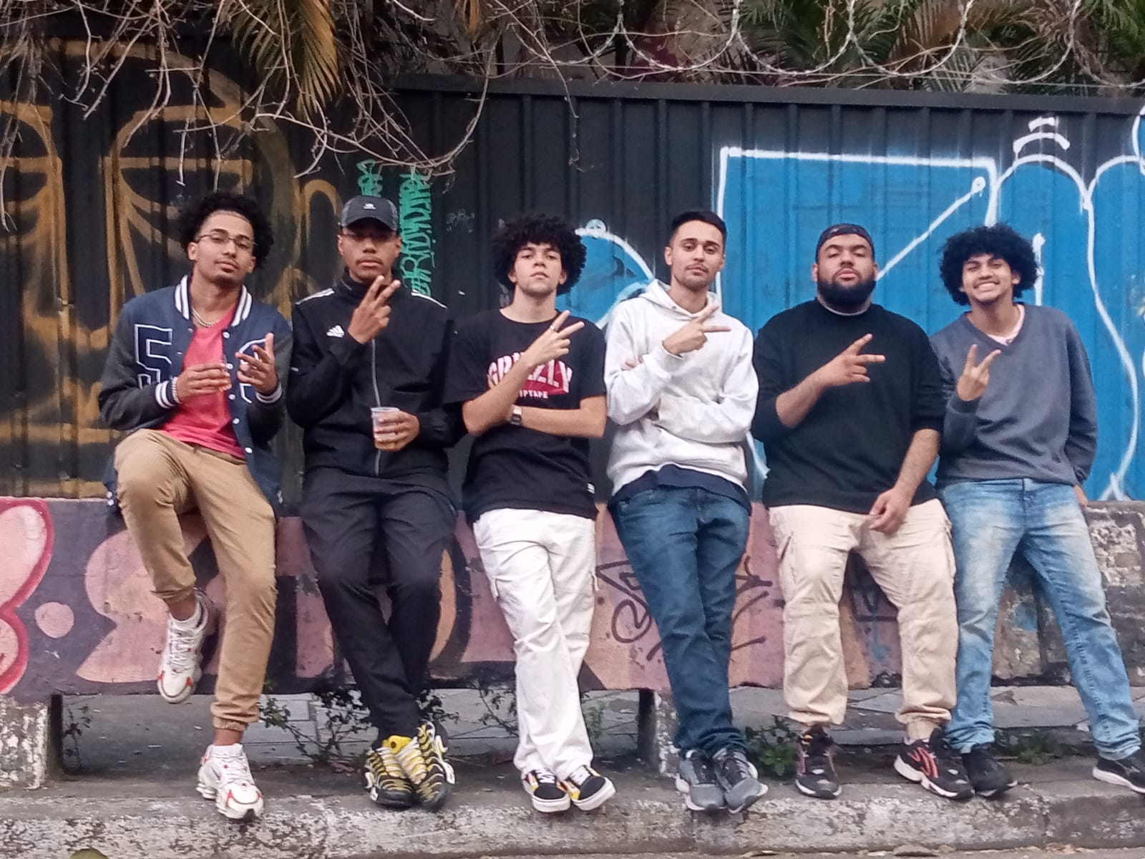
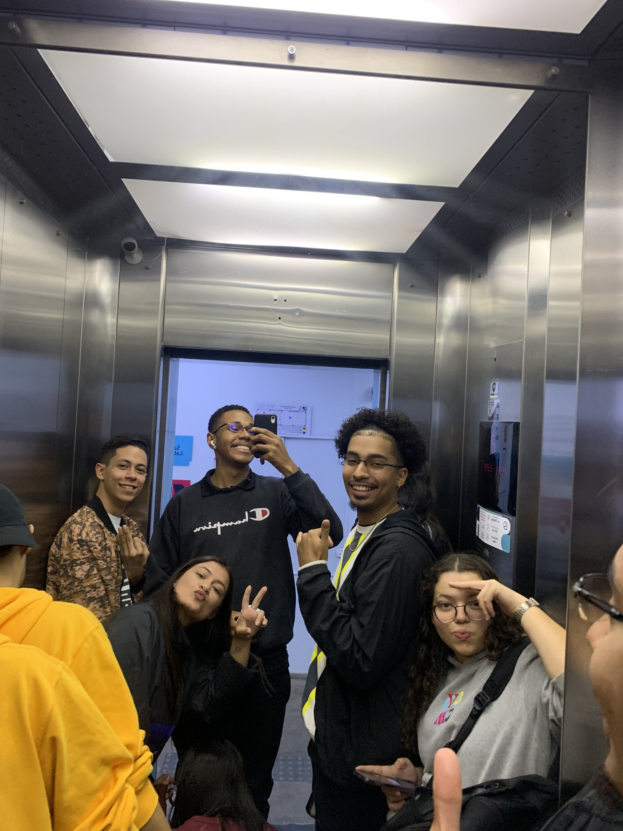
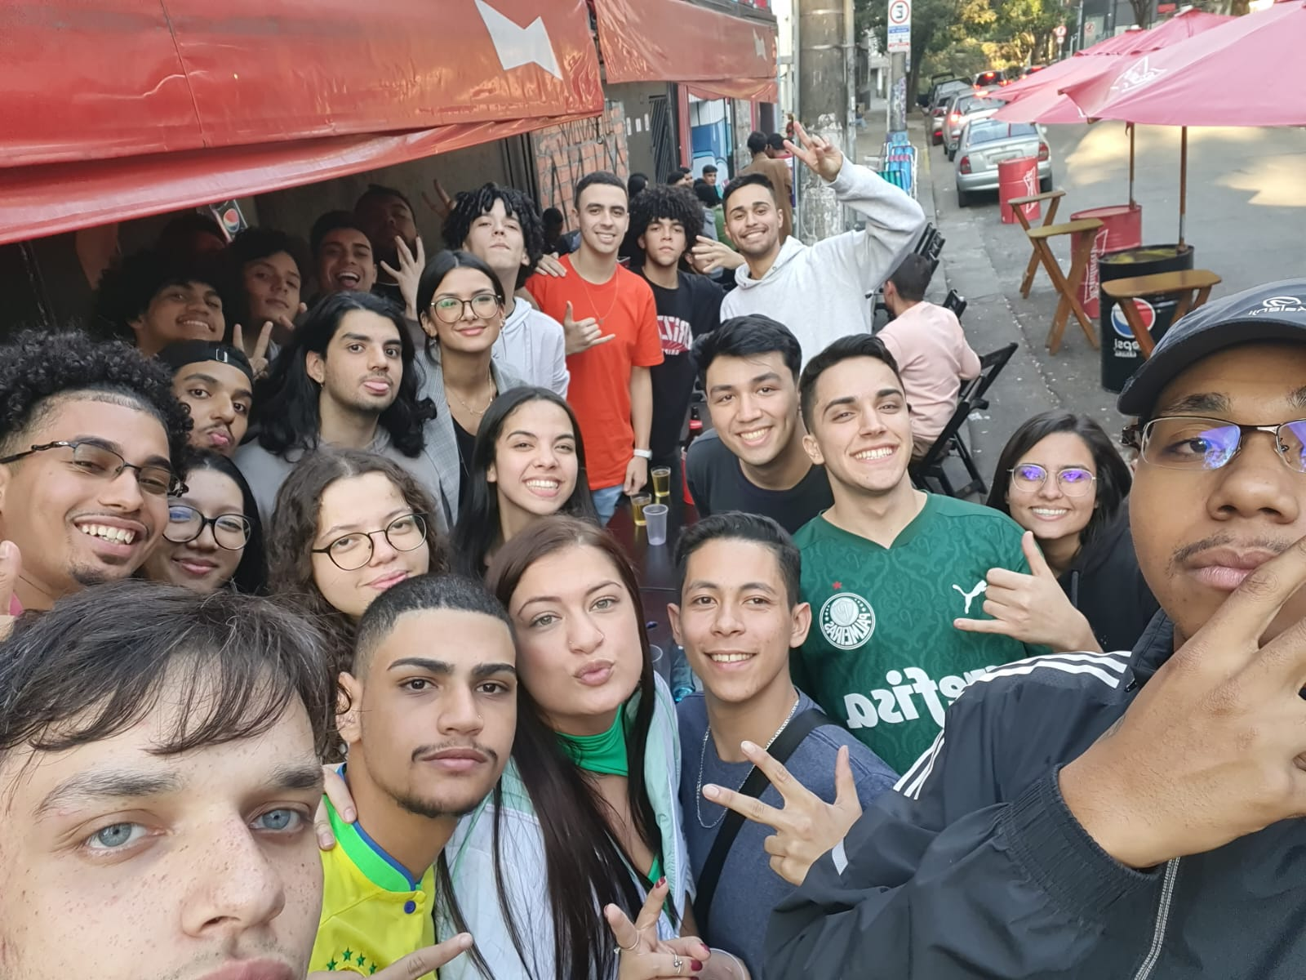
Agradecimentos

Slide 8
Conclusão

